Slide 1
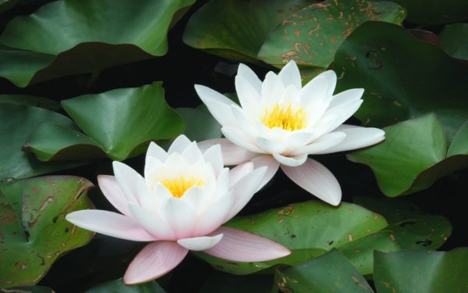
সবাইকে শুভেচ্ছা

Slide 2
শিক্ষক পরিচিতি
নূরেজাহান মোছাঃশারমিন
সহকারী শিক্ষক
দক্ষিণ চরপাড়া সরঃপ্রাথমিক বিদ্যালয়
সোনাতলা,বগুড়া।

Slide 3
পাঠ পরিচিতি
পাঠ পরিচিতি
শ্রেণীঃ২য়
বিষয়ঃবাংলা
তারিখঃ০৪\০৩\২০২০
শ্রেণীঃ২য়
বিষয়ঃবাংলা
তারিখঃ০২\০৩\২০২০
পাঠের শিরোনামঃদাদির হাতের মজার পিঠা
পাঠ্যাংশঃবাংলাদেশে শীতকালে--------------মজাই আলাদা।

Slide 4
শিখনফল
শোনাঃ১.১.১বাক্যে ব্যবহৃত যুক্ত বর্ণের ধ্বনি শুনে
বুঝতে ও মনে রাখতে পারবে।
১.৩.১নির্দেশনা শুনে পালন করতে পারবে।
বলাঃ১.১.১শব্দে ব্যবহৃত বাংলা যুক্তবর্ণের ধ্বনি স্পষ্ট ও
শুদ্ধভাবে বলতে পারবে।
পড়াঃ১.৩.১যুক্তব্যঞ্জন পড়তে পারবে
১.৪.১পাঠ্যপুস্তকের শব্দ শুদ্ধ উচ্চারনে পড়তে
পারবে।
লেখাঃযুক্তব্যঞ্জন ভেঙে লিখতে পারবে।

Slide 5
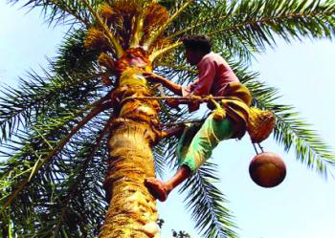
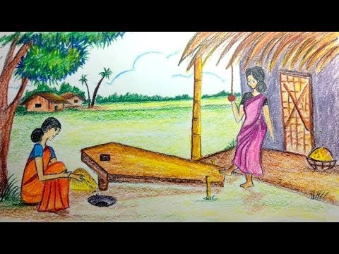
আমরা এখন কিছু ছবি দেখব
বলতো কি দেখতে পাচ্ছ?

Slide 6
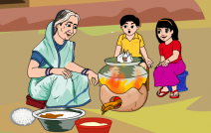
আজ আমরা পড়ব
দাদির হাতের মজার পিঠা

Slide 7
আদর্শ পাঠ

Slide 8
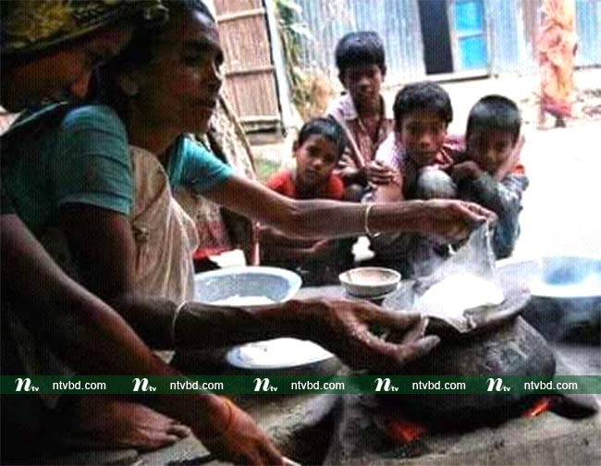
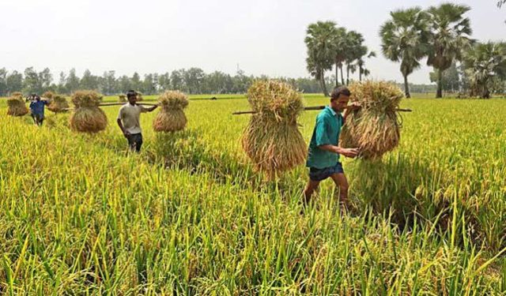
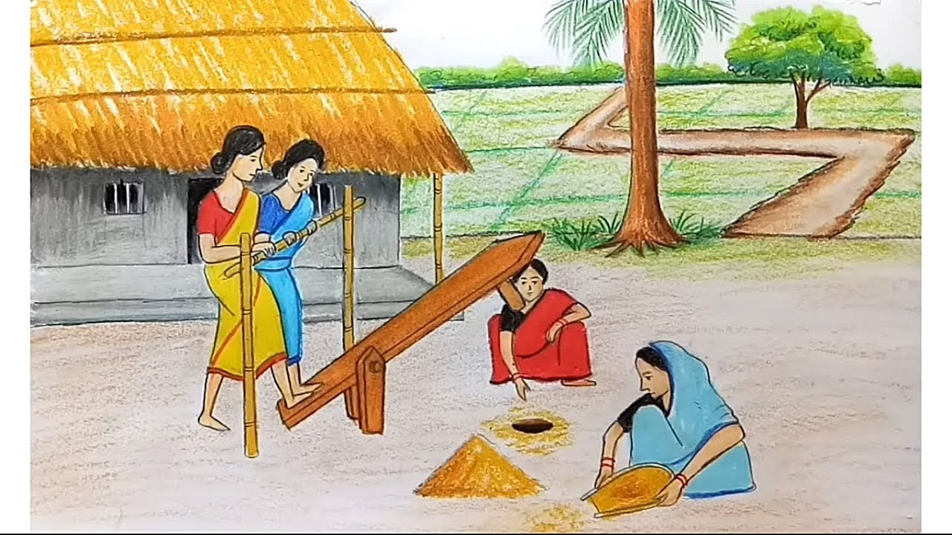
শীতকালে পিঠাপুলি খাওয়ার ধুম পড়ে যায়
এ সময় ঘরে ঘরে ওঠে নতুন ধান
ঢেঁকিতে ধান ভানা হয়
উ
উ
উ
উ
উ
উ
উ

Slide 9
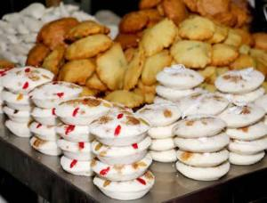
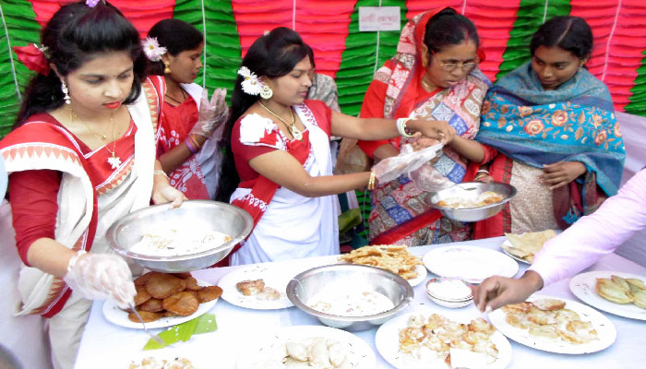
তা দিয়ে হয় নানা ধরনের পিঠা
নানা ধরনের অনুষ্ঠানে পিঠা খাওয়া
হয়
দাদি পিঠা তৈরি করেন

Slide 10
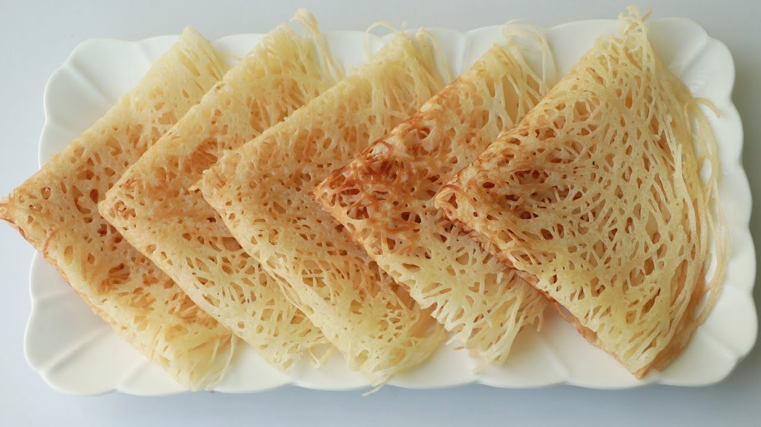
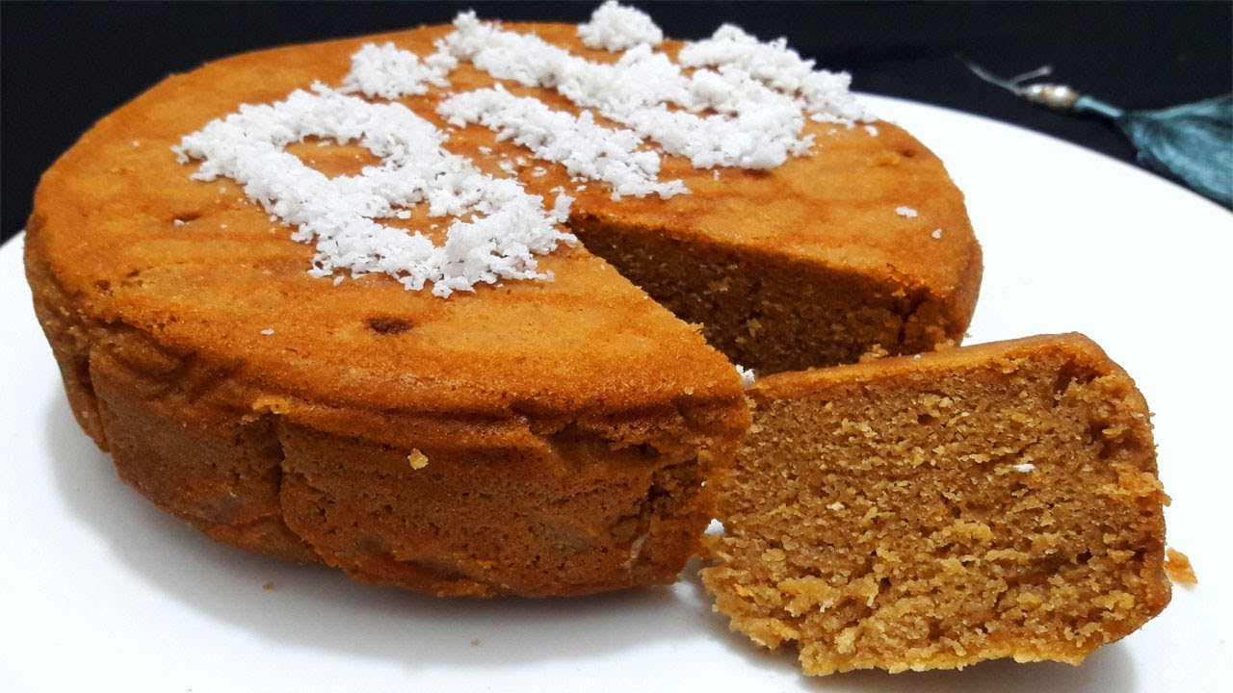
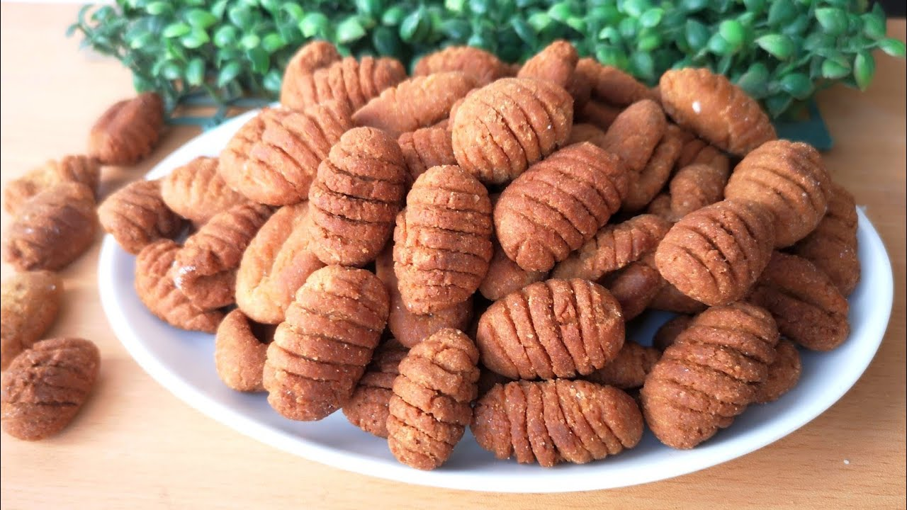
এসো আমরা কিছু পিঠার ছবি ও নাম দেখি
ছিট পিঠা
বিবিখানা পিঠা
খেজুর পিঠা

Slide 11
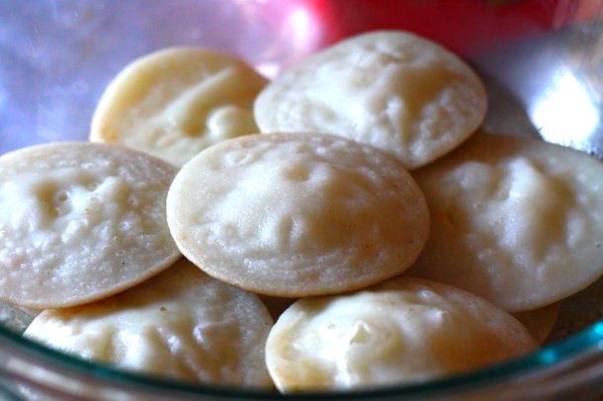
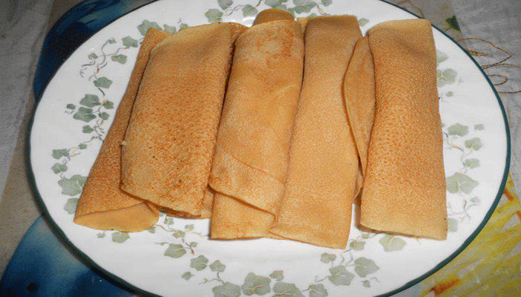
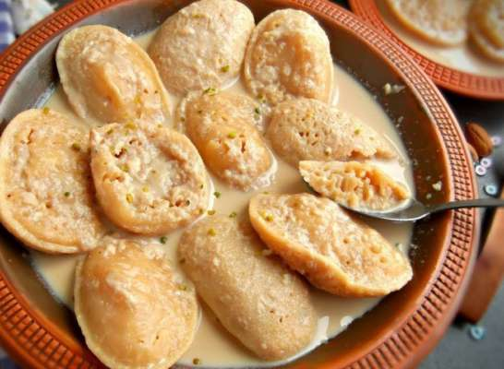
চিতই পিঠা
পাটিসাপটা
চিতই পিঠা
পাটিসাপটা
দুধ চিতই

Slide 12
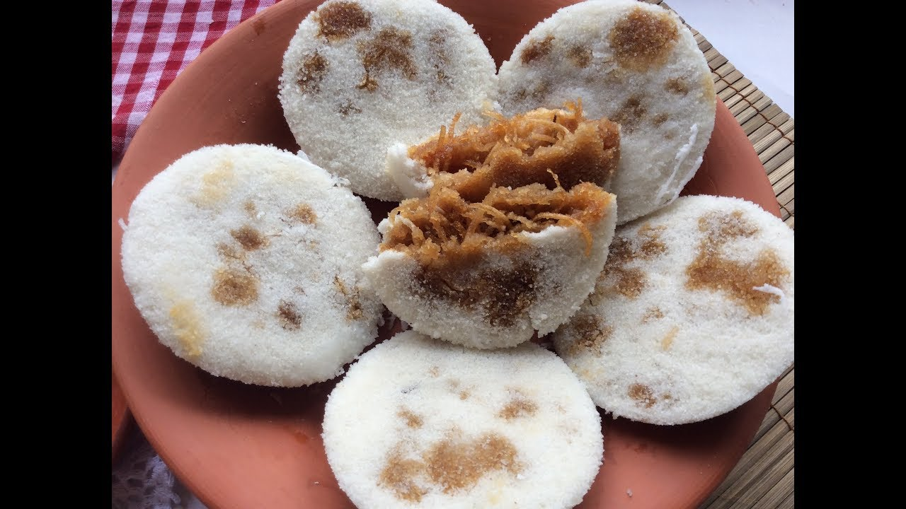
এসো আমরা কয়েকটি পিঠার ছবি ও নাম দেখি
দুধ চিতই
ভাপা পিঠা
এমনি নানা নামের পিঠা।শীতকালে গরম গরম পিঠার মজাই আলাদা।

Slide 13
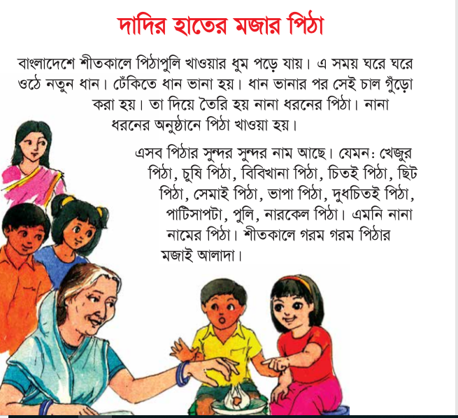
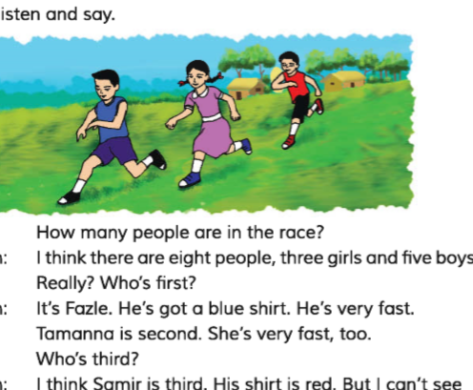
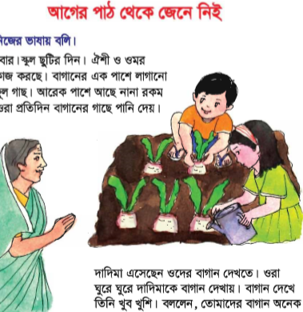
তোমরা সবাই বইয়ের এই পৃষ্ঠাটি বের কর

Slide 14
পাঠের যুক্ত বর্ণ গুলো দেখি এবং ভেঙ্গে দেখাই
ন্দ
ন
দ
ষ্ঠ
ষ
ঠ

Slide 15
এসো কিছু প্রশ্নের উত্তর আলোচনা করি
শীতকালে কী খাওয়ার ধুম পড়ে ?
পিঠাপুলি
ঢেকিতে
ধান কিসে ভানা হয়?
কী কী দিয়ে পিঠা তৈরী হয়
চালের গুড়া

Slide 16
এসো আমরা পাঠের নতুন শব্দ খুঁজে বের করি এবং শব্দের অর্থগুলো জেনে নেই
নতুন শব্দ
শব্দের অর্থ
অনুষ্ঠান
আয়োজন
সুন্দর
ভালো

Slide 17
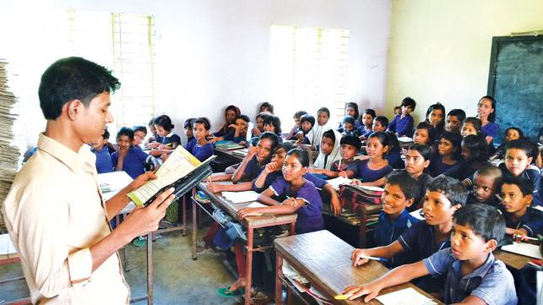
সরব পাঠ

Slide 18
এখন তোমরা কয়েকটি পিঠার নাম বল এবং আমার সাথে মিলিয়ে নাও
সেমাই পিঠা
ছিট পিঠা
পুলি পিঠা
ভাপা পিঠা

Slide 19
দলীয় কাজ
দল-ক
যুক্ত বর্ণ ভেঙে খাতায় লিখ [ন্দ,ষ্ঠ]
দল- খ
কয়েকটি পিঠার নাম লিখ

Slide 20
মূল্যায়ন
নিচের প্রশ্ন গুলোর উত্তর খাতায় লিখ
পিঠাপুলি খাওয়ার ধুম পড়ে যায় কখন?
শীতকালে
ধান কিসে ভানা হয়?
ঢেকিতে
ভাপাপিঠা, ছিট পিঠা, দুধচিতই,খেজুর পিঠা
৪টি পিঠার নাম লিখ
ন
দ
ষ
ঠ
(ন্দ,ষ্ঠ) বর্ণ দুটি ভেঙে লিখ

Slide 21
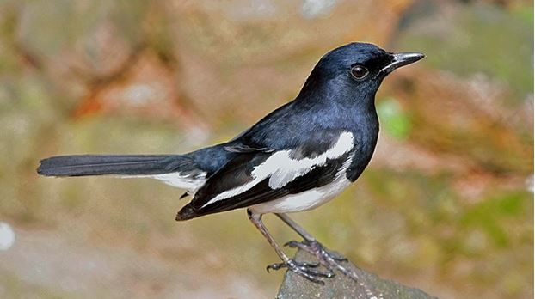
সবাইকে ধন্যবাদ

